Slide 1
Letna novinarska konferenca
Volkswagen
Ljubljana | 16. December 2021

Slide 2
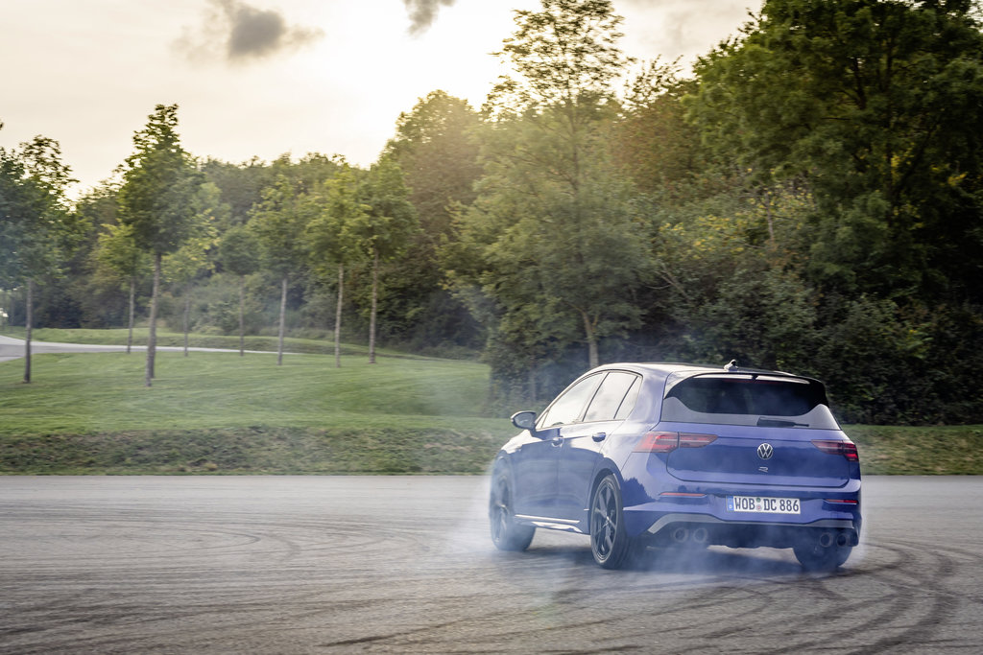
Dosežki v letu 2021
Leto 2021 smo pričeli zelo uspešno. Izreden štart! V drugem kvartalu smo žal že občutili prve zastoje pri proizvodnji. Navkljub vsem težavam nam je skupaj uspelo, da smo vseeno dosegli izjemno lep uspeh na slovenskem trgu.
1. mesto na trgu osebnih vozil
1. mesto na trgu fizičnih oseb
1. mesto na trgu električnih vozil
3. mesto na trgu gospodarskih vozil
Stran 2
Letna novinarska konferenca Volkswagen I Ljubljana I 16. december 2021

Slide 3
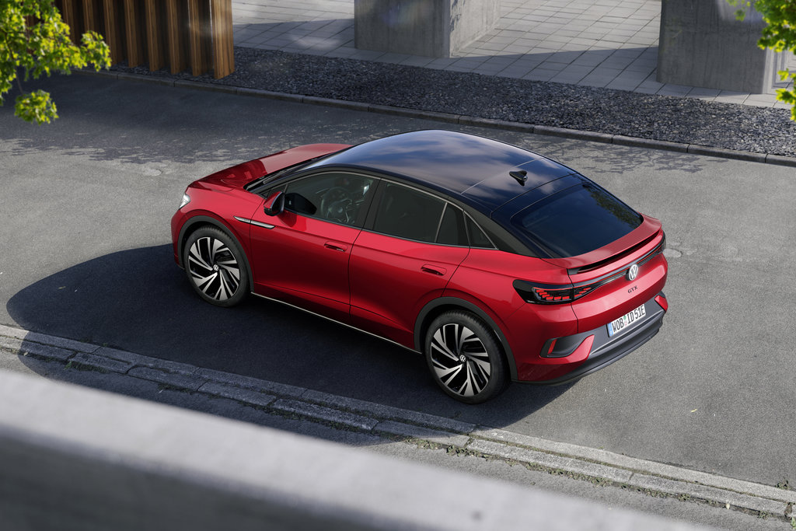
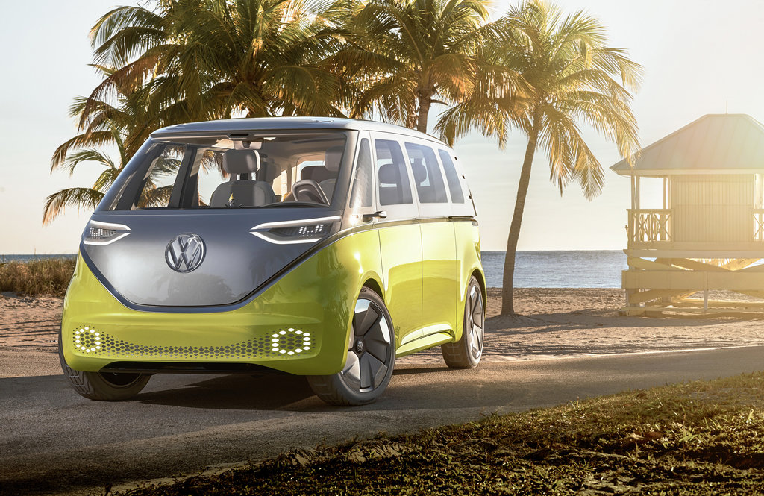
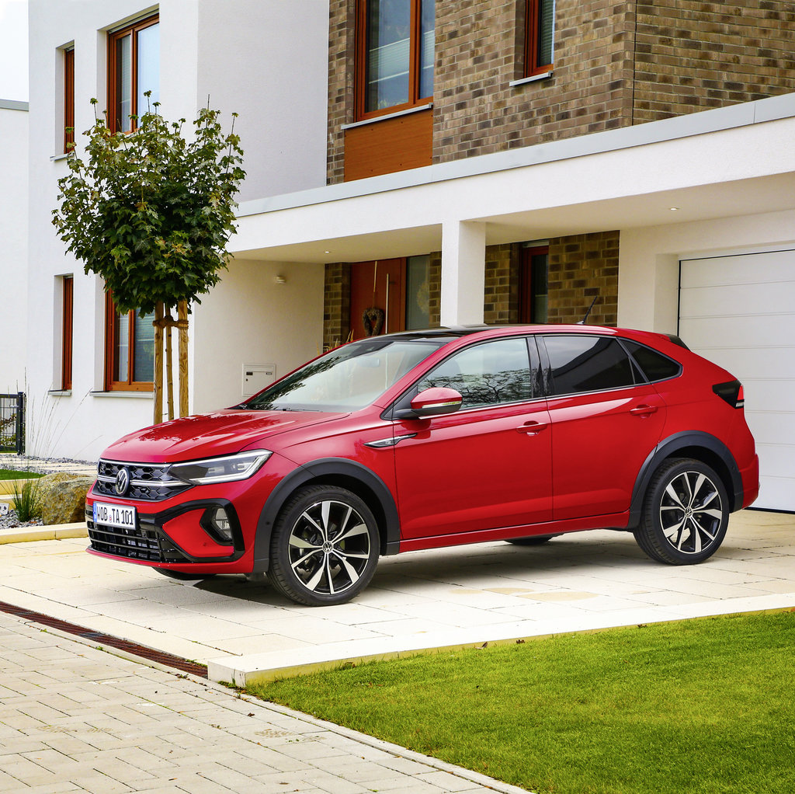
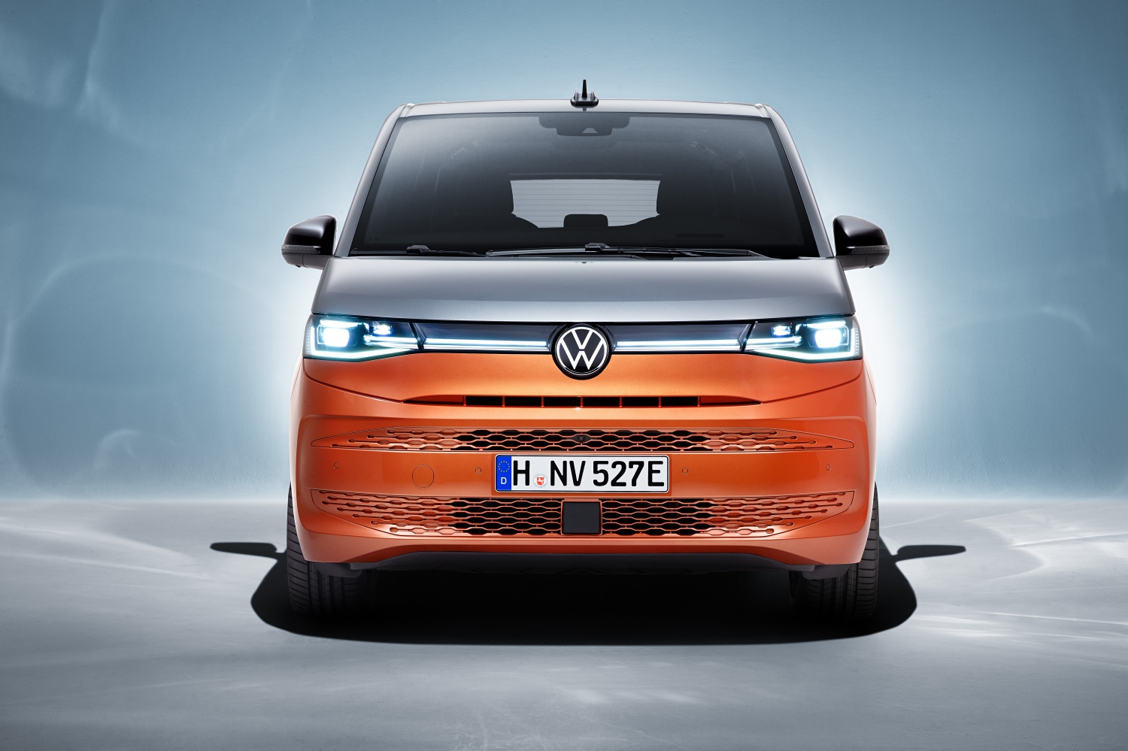
Produktne novosti 2021/2022
Kljub zahtevnim razmeram smo uspeli na trg pripeljati veliko število novih in prenovljenih modelov. V letu 2022 bo še bolj pestro.
2021
2022
ID.4
Taigo
Tiguan Allspace
T7 - Multivan
Novi Polo
ID.5
T-Roc Cabrio
Golf R
ID.Buzz
Arteon/SB R
T-Roc
Novi Caddy
Stran 3
Letna novinarska konferenca Volkswagen I Ljubljana I 16. december 2021

Slide 4
Pregled trga novih vozil jan. – nov. 2021
mesto | znamka | št. registracij
1. | VW | 7.472
2. | RENAULT | 5.748
3. | ŠKODA | 5.498
4. | HYUNDAI | 3.498
5. | PEUGEOT | 3.009
6. | KIA | 2.738
7. | DACIA | 2.489
8. | TOYOTA | 1.956
9. | CITROËN | 1.884
10. | SEAT + CUPRA | 1.806
Tržni delež v %
Sprememba TD v %°
Stran 4
Letna novinarska konferenca Volkswagen I Ljubljana I 16. december 2021

Slide 5
Prodaja električnih vozil jan. – nov. 2021
Št. | Znamka | Model | Št. registracij
1 | VW | ID.4 | 212
2 | TESLA | Model 3 | 190
3 | RENAULT | Zoe | 180
4 | RENAULT | Twingo | 151
5 | VW | ID.3 | 142
6 | ŠKODA | Enyaq | 122
7 | HYUNDAI | Kona | 100
8 | KIA | Niro | 64
9 | PEUGEOT | 2008 | 41
10 | RENAULT | Kangoo Express Z.E. | 40
e-up! = 125 vozil
e-Golf = 329 vozil
Stran 5
Letna trgovska konferenca I Volkswagen I Ljubljana, medmrežje I 14. december 2021

Slide 6





Trg skupaj (jan.– nov. 2020/2021)
TRG 1-11.2020
10.261
+17,3%
TRG 1-11.2021
12.034
1
2
3
4
5
2.877
2.555
1.892
1.279
928
Stran 6
Letna novinarska konferenca Volkswagen I Ljubljana I 16. december 2021
Notes:
Skupne bruto prodajne številke nas postavljajo na še vedno odlično 3 mesto na trgu. S pričakovanimi izboljšavami v proizvodnji in modelko strategijo v naslednjih 2 letih se bomo definitivno potegovali za povratek na prvo mesto.

Slide 7
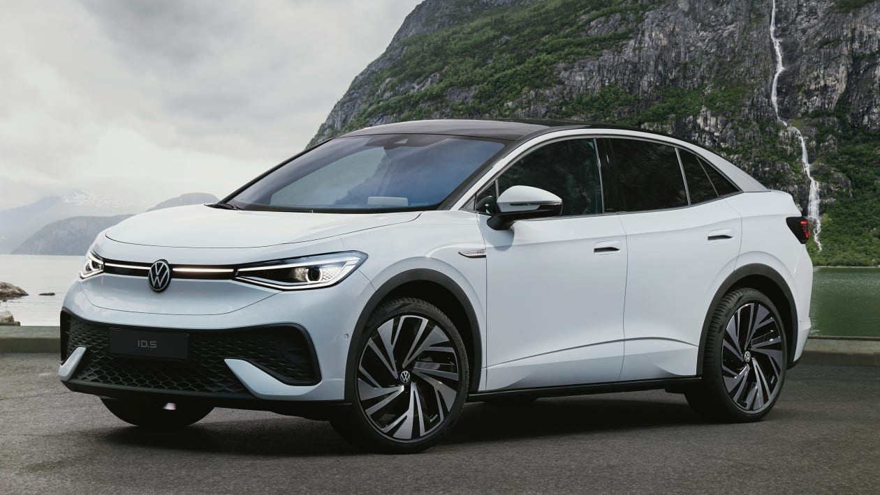
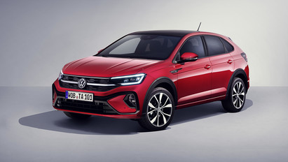
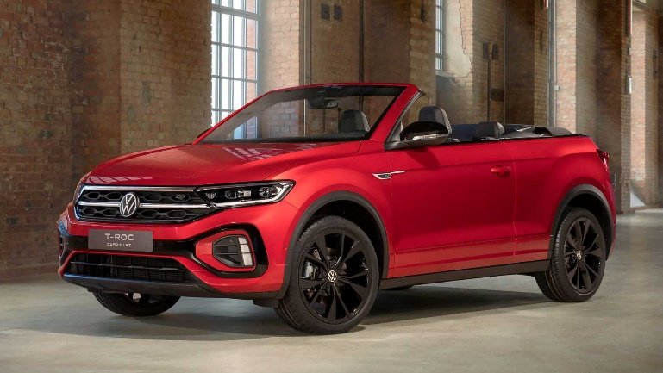
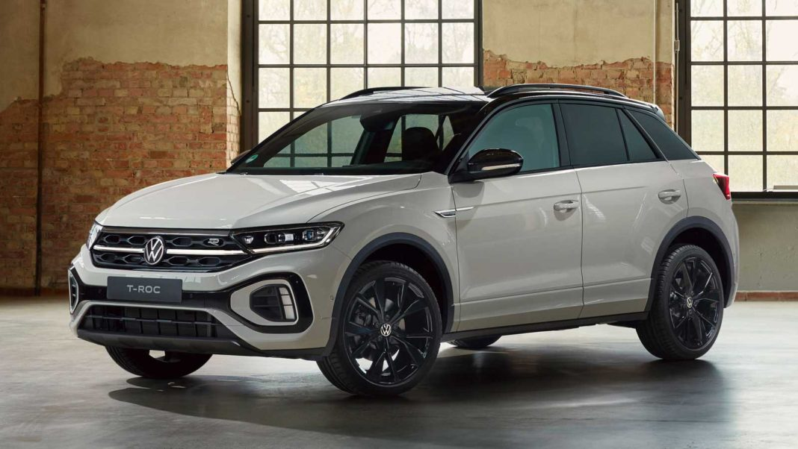
Produktne novosti 2022
ID.5
Januar
Februar
Marec
April
Maj
Junij
Taigo
Prenovljena T-ROC in T-ROC Cabrio
Stran 7
Letna novinarska konferenca Volkswagen I Ljubljana I 16. december 2021

Slide 8
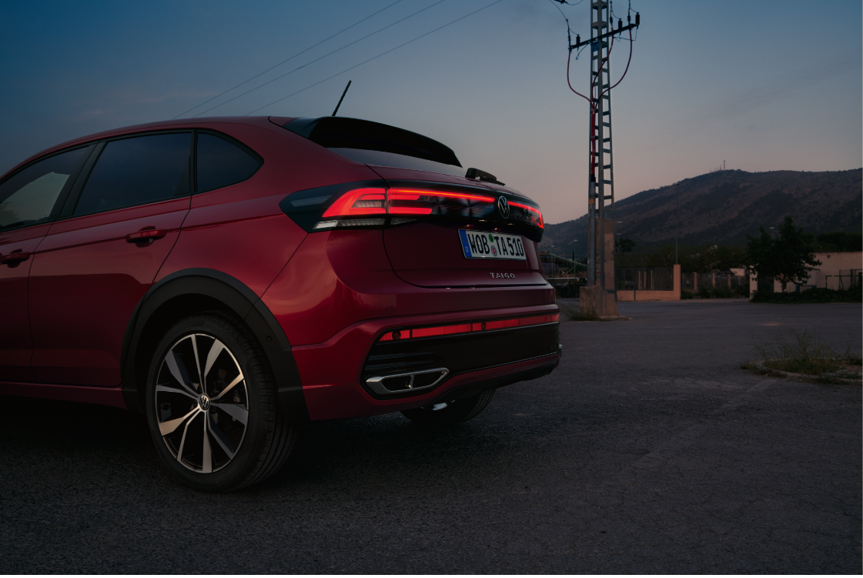
ID. Hub
Novi Taigo
Center mobilne prihodnosti Volkswagen
Stran 8
Letna novinarska konferenca Volkswagen I Ljubljana I 16. december 2021

Slide 9
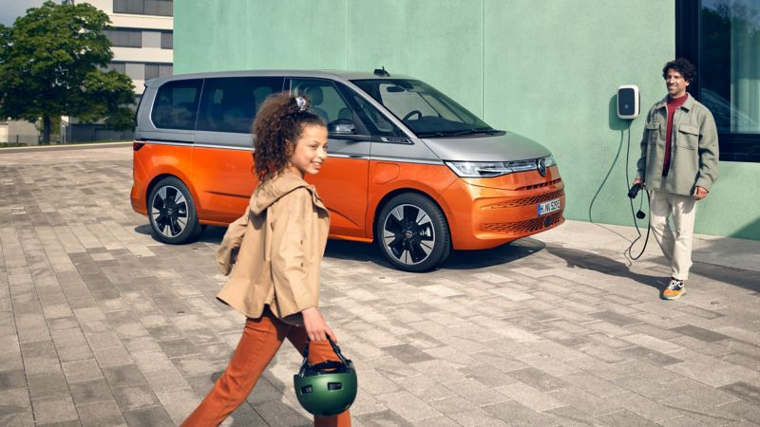
Novi Multivan
Predprodaja 15. oktober 2021
Slovenska predstavitev februar 2022
Stran 9
Letna novinarska konferenca Volkswagen I Ljubljana I 16. december 2021
Notes:
Prihaja popolnoma novi Multivan. Skupaj s prodajno ekipo smo delili navdušenje na prvem tovrstnem trgovskem dogodku po marcu 2020 v koncernu.
Kljub rahli zamudi smo na dobri poti , da februarja naslednje leto Sloveniji predstavimo popolnoma novo enoprostorsko limuzino, ki temelji na MQB platformi.
Prvo vozilo smo že razstavili v našem ID.Hubu v trgovskem centru Aleja. Prvi odzivi strank so odlični. V sistemu imamo več kot 20 naročil na slepo, kar pomeni, da so stranke naročile vozilo brez da bi ga prej videle.
Tekom januarja boste prejeli vaša uvajalna vozila.

Slide 10
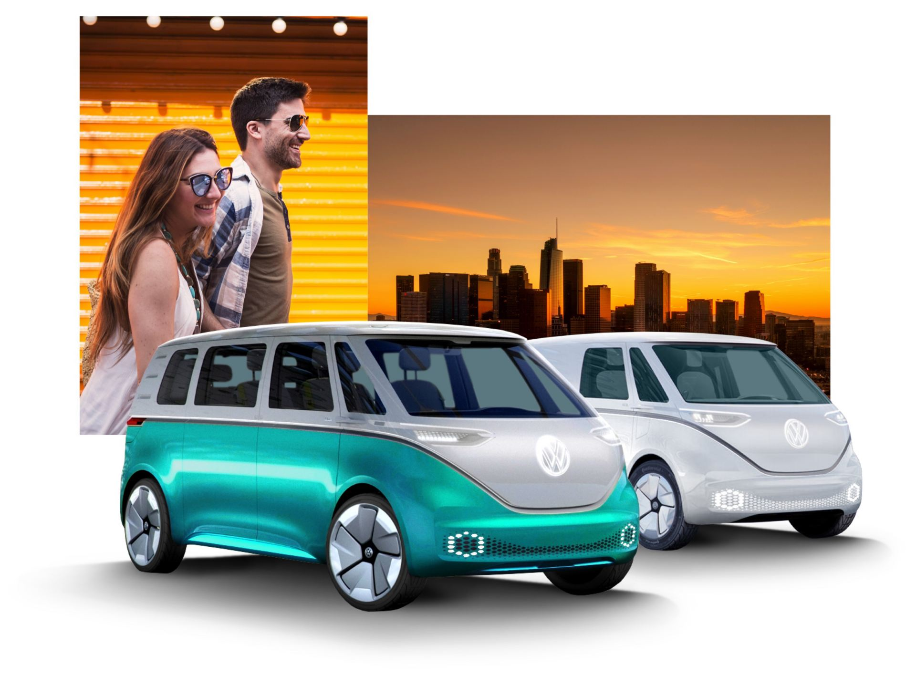
Novi ID Buzz Cargo & People
Svetovna premiera februar 2022
Predprodaja maj 2022
Slovenska predstavitev november 2022
Stran 10
Letna novinarska konferenca Volkswagen I Ljubljana I 16. december 2021

Slide 11
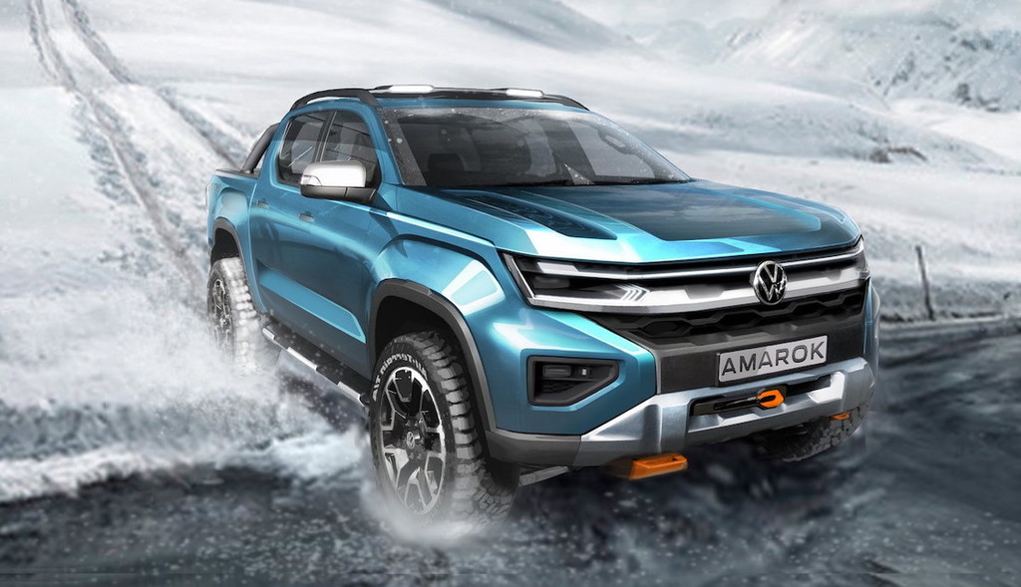
Novi Amarok
Svetovna premiera november 2022
Predprodaja december 2022
Slovenska predstavitev marec 2023
Stran 11
Letna novinarska konferenca Volkswagen I Ljubljana I 16. december 2021
Notes:
Na dogodku v Španiji smo kot omenjeno videli tudi prototip novega Amaroka. Avto je res impozanten. Namig – na voljo bo tudi verzija z V6motorjem.
Aktivnosti se s predprodajo pričenjajo konec leta 2022.
Vrnitev v segment pick-upov pa sledi spomladi 2023.

Slide 12
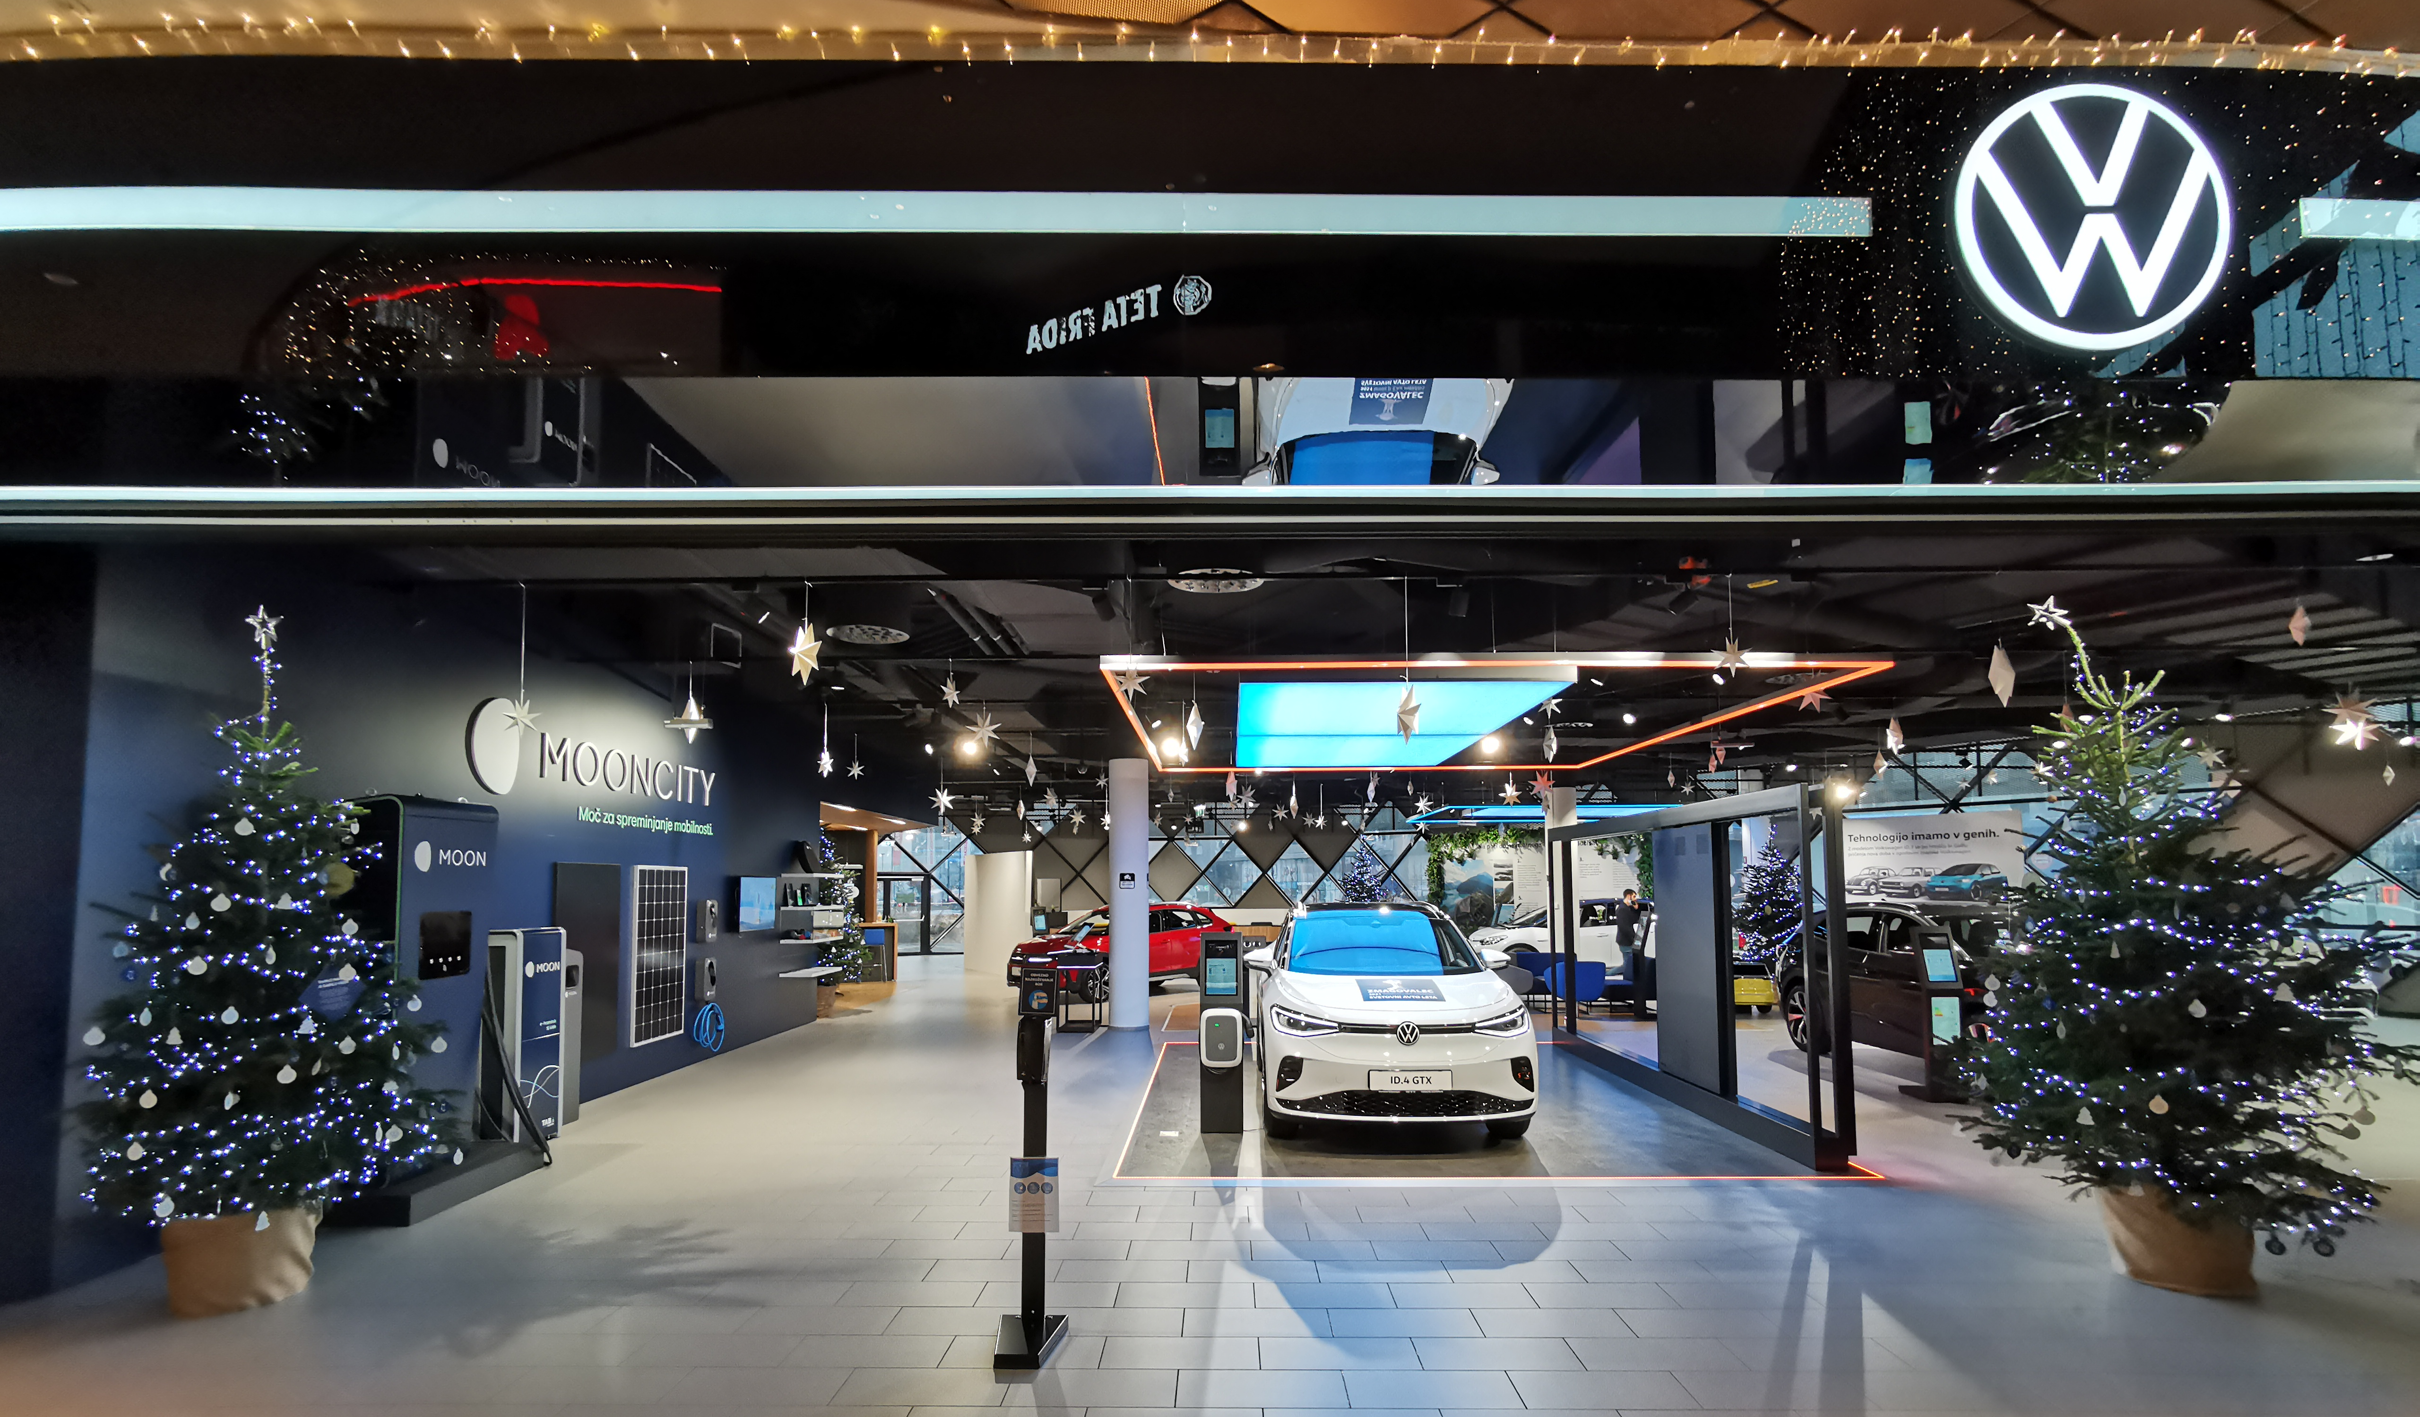
ID. Hub
Center mobilne prihodnosti Volkswagen
Stran 12
Letna novinarska konferenca Volkswagen I Ljubljana I 16. december 2021

Slide 13
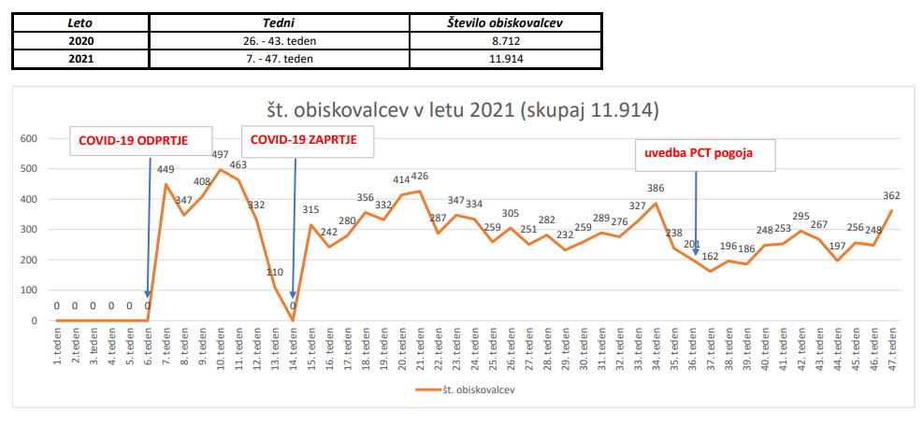
ID. Hub
Obisk
Stran 13
Letna novinarska konferenca Volkswagen I Ljubljana I 16. december 2021

Slide 14
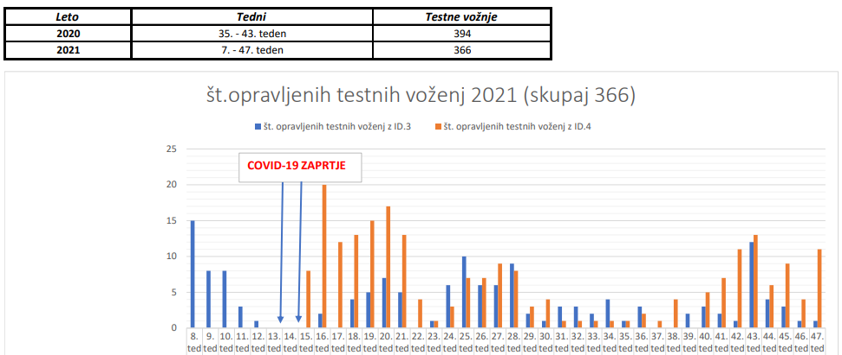
ID. Hub
Število testnih voženj
Stran 14
Letna novinarska konferenca Volkswagen I Ljubljana I 16. december 2021

Slide 15
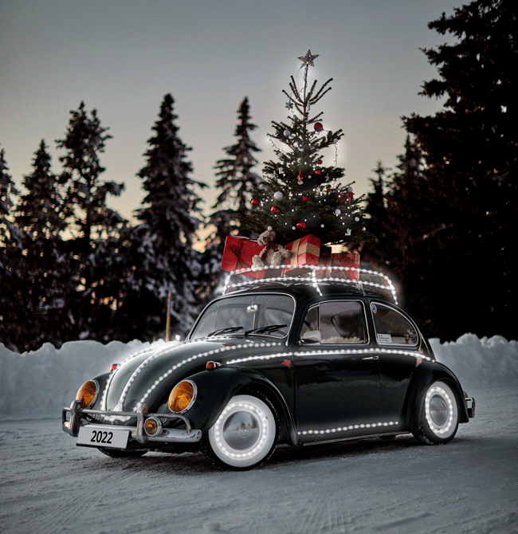
Hvala.
Stran 15
Letna novinarska konferenca Volkswagen I Ljubljana I 16. december 2021
Notes:
HVALA ZA VAŠO POZORNOST. V IMENU CELOTNE EKIPE VOLKSWAGEN IN VOLKSWAGEN GOSPODARSKIH VOZIL, VAM ŽELIM LEPE PRAZNIKE IN SEVEDA ZDRAVJA IN SREČE POLNO LETO 2022.

